Slide 1




¿QUÉ HACER CON LA DUDA?
Lección 12

Slide 2

Santiago 1:6.
Pero pida con fe, no dudando nada; porque el que duda es semejante a la onda del mar, que es arrastrada por el viento y echada de una parte a otra».
Dios nunca nos exige que creamos sin darnos suficiente evidencia sobre la cual fundar nuestra fe . . .». —El Camino a Cristo, p. 105.
¿QUÉ HACER CON LA DUDA?

Slide 3


a. ¿Qué debemos recordar cuando somos tentados a vacilar entre la fe y la duda? Santiago 1:5-7.
Debemos acudir a Dios con fe y pedir sabiduría, sin tener un corazón dividido. La duda nos hace inestables y nos impide recibir plenamente lo que Dios desea darnos.
Dios no obliga a nadie. Para recibir su dirección debemos estar dispuestos a seguirlo completamente y abandonar nuestra propia voluntad.
1. ¿SIRVIENDO A DIOS O NO?
1. ¿QUÉ ES LA DUDA?

Slide 4



B. ¿Qué ha dado el Señor para vencer la duda? Salmos 119:105; Hebreos 11:1, 3, 6.
Dios nos ha dado su Palabra y suficiente evidencia para fundamentar nuestra fe.
La fe verdadera no se basa en una creencia ciega. Dios ha dejado evidencias en su Palabra, y quien sinceramente busca la verdad encontrará fundamento suficiente para creer
1. ¿QUÉ ES LA DUDA?

Slide 5
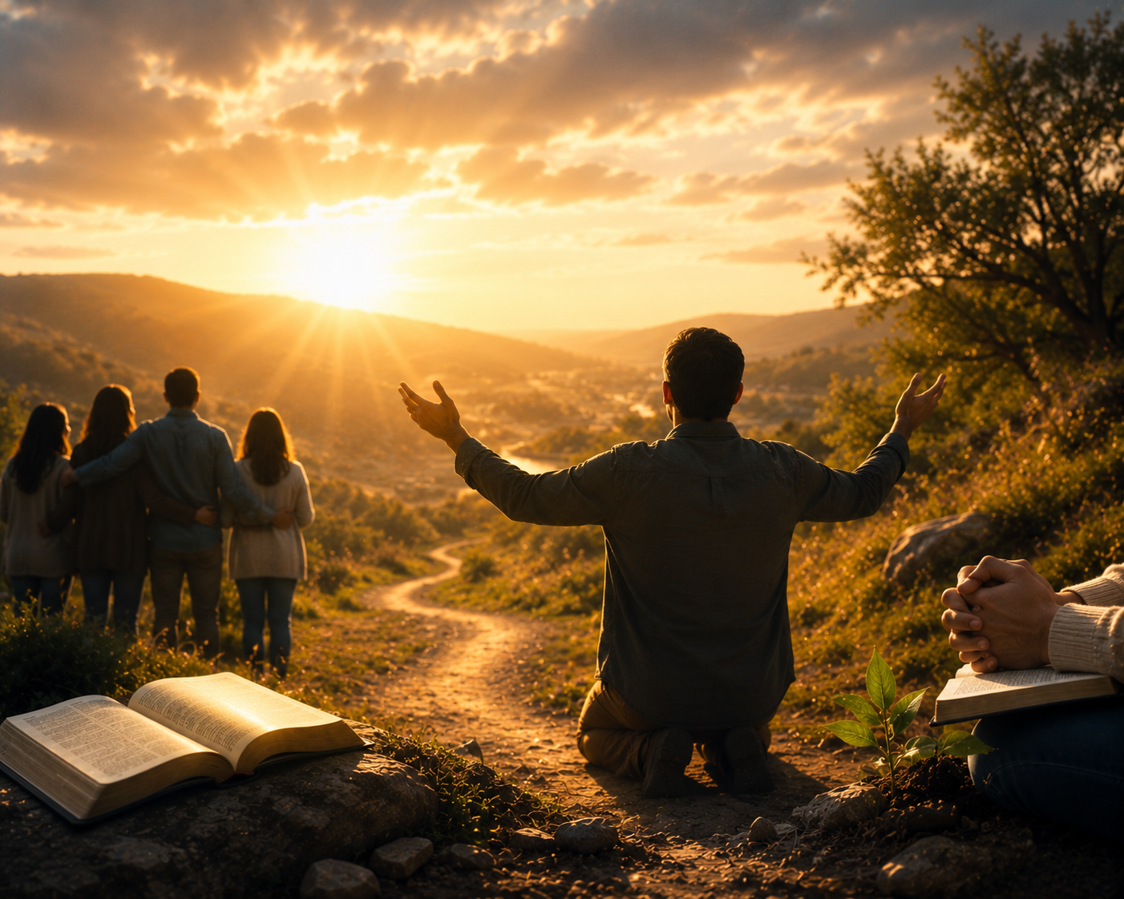
a. ¿Cómo debemos considerar los misterios que Dios no ha explicado? Deuteronomio 29:29; Job 38:4-11.
Debemos aceptar con humildad que hay cosas que Dios no ha revelado y confiar en Él respecto de aquello que todavía no comprendemos.
La Biblia contiene misterios que la mente humana no puede comprender completamente. No debemos convertir lo que no entendemos en una razón para dudar de Dios.
1. ¿SIRVIENDO A DIOS O NO?
2. MISTERIOS DIVINOS

Slide 6

B. ¿Cómo reconoce la Biblia que hay cosas difíciles de entender? 2 Pedro 3:16.
La Biblia reconoce que existen cosas difíciles de entender, pero esto no significa que sean falsas.
Las dificultades de la Escritura no son una evidencia contra su inspiración. Su grandeza y profundidad muestran que contiene verdades superiores a la capacidad limitada del ser humano
2. MISTERIOS DIVINOS

Slide 7
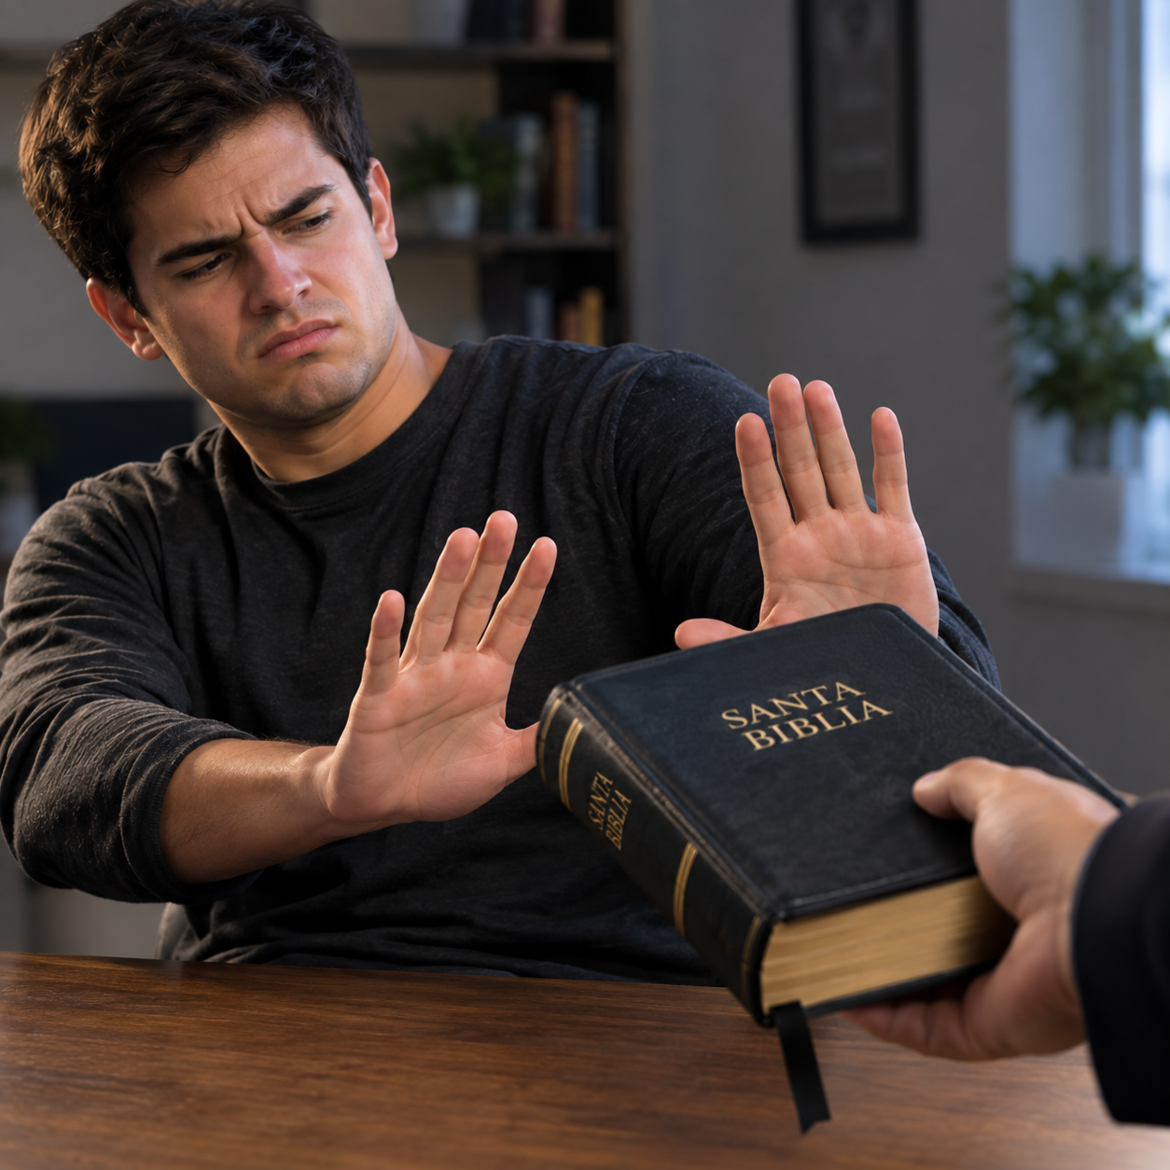
a. ¿Cuál es un peligro particular para los creyentes en estos últimos días? Hebreos 3:12; 2 Timoteo 4:3-4.
Apartarse de Dios y rechazar la sana doctrina para seguir enseñanzas que satisfacen los deseos humanos.
En los últimos días muchos rechazarán la verdad porque contradice sus deseos. En lugar de estudiar la Biblia, buscarán maestros que enseñen lo que quieren escuchar.
1. ¿SIRVIENDO A DIOS O NO?
3. UN CORAZÓN INCRÉDULO

Slide 8
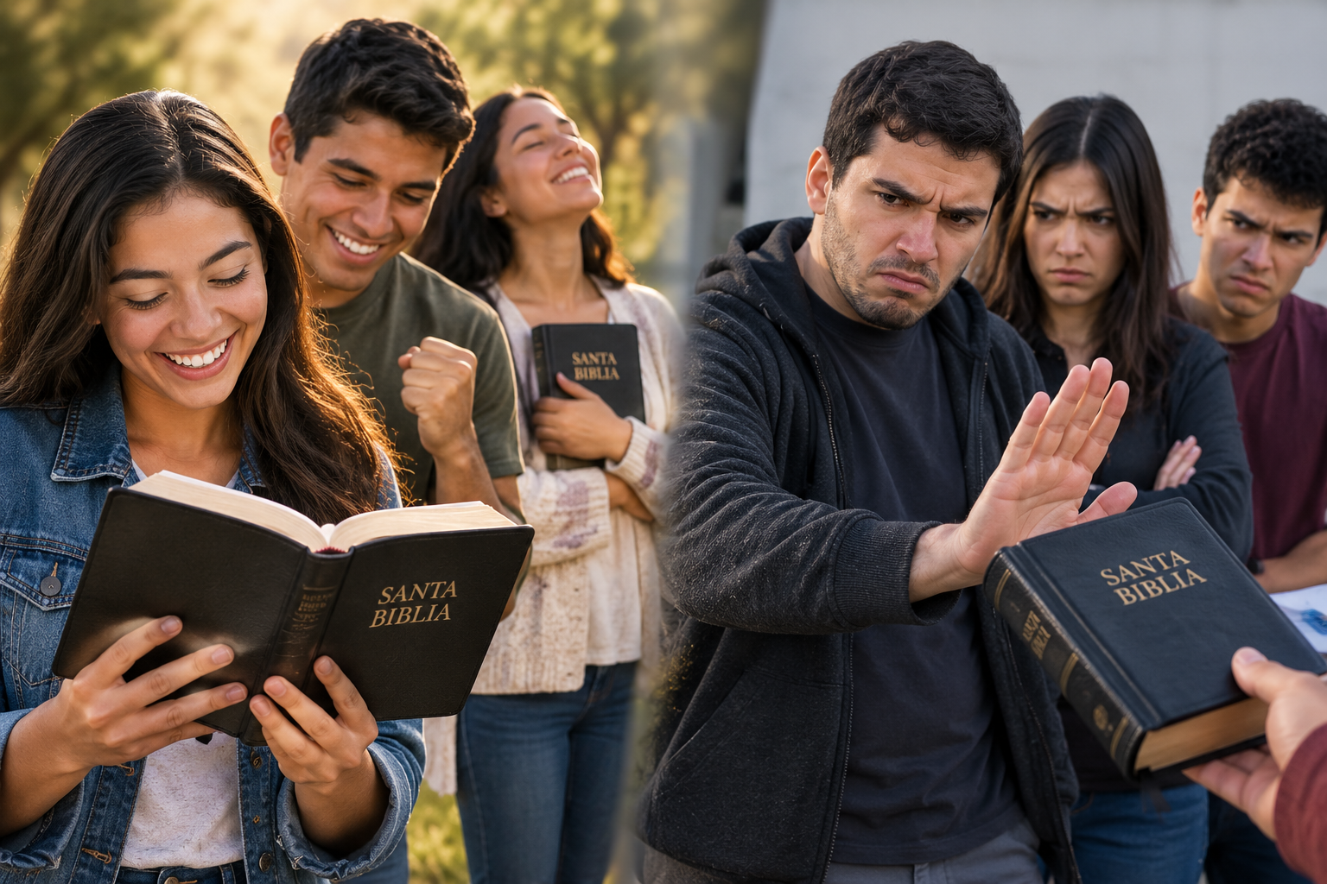


B. ¿Qué se predice sobre la actitud de las dos clases de personas en el tiempo del fin? Daniel 12:10; Apocalipsis 22:11.
Unos serán purificados y comprenderán; otros persistirán en la impiedad.
Dios tendrá un pueblo que tomará la Biblia como fundamento de su fe y examinará toda enseñanza mediante un claro “Así dice Jehová”.
3. UN CORAZÓN INCRÉDULO

Slide 9
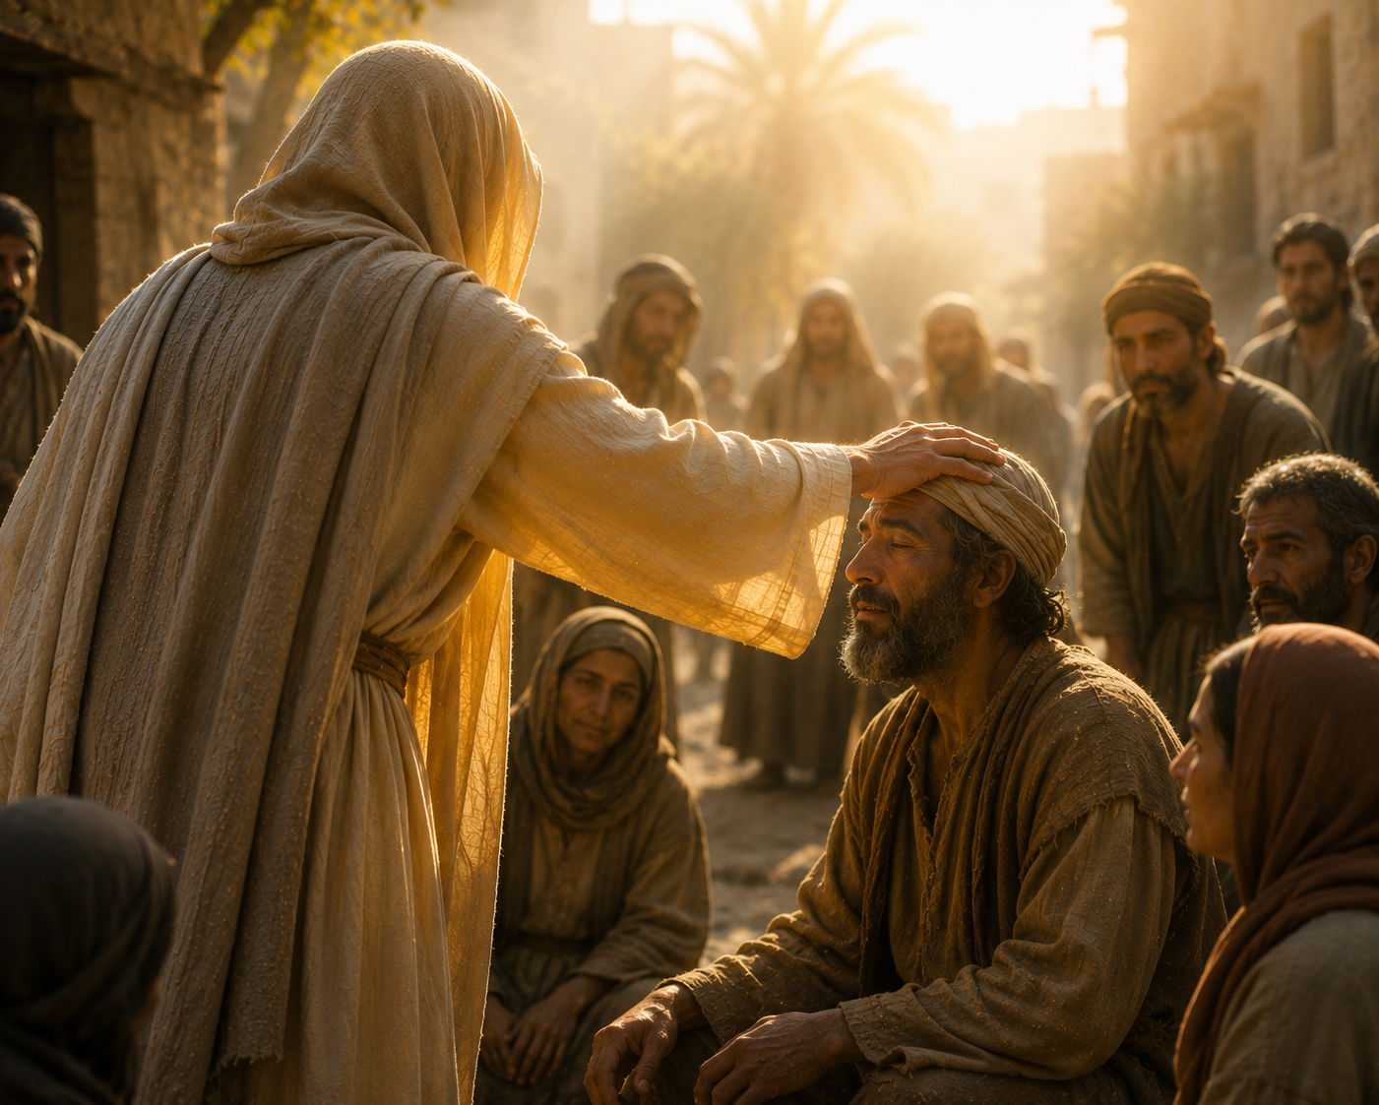
A. ¿Cómo podemos distinguir entre lo que es y lo que no es importante? 2 Corintios 13:5; Tito 3:9-11.
Examinándonos a nosotros mismos y evitando discusiones inútiles que no producen crecimiento espiritual.
Siempre habrá motivos para quien quiera dudar. Por eso debemos aceptar la Palabra de Dios y obedecerla, aun cuando no todas nuestras preguntas hayan sido resueltas.
4. LA CAUSA DE LA DUDA

Slide 10
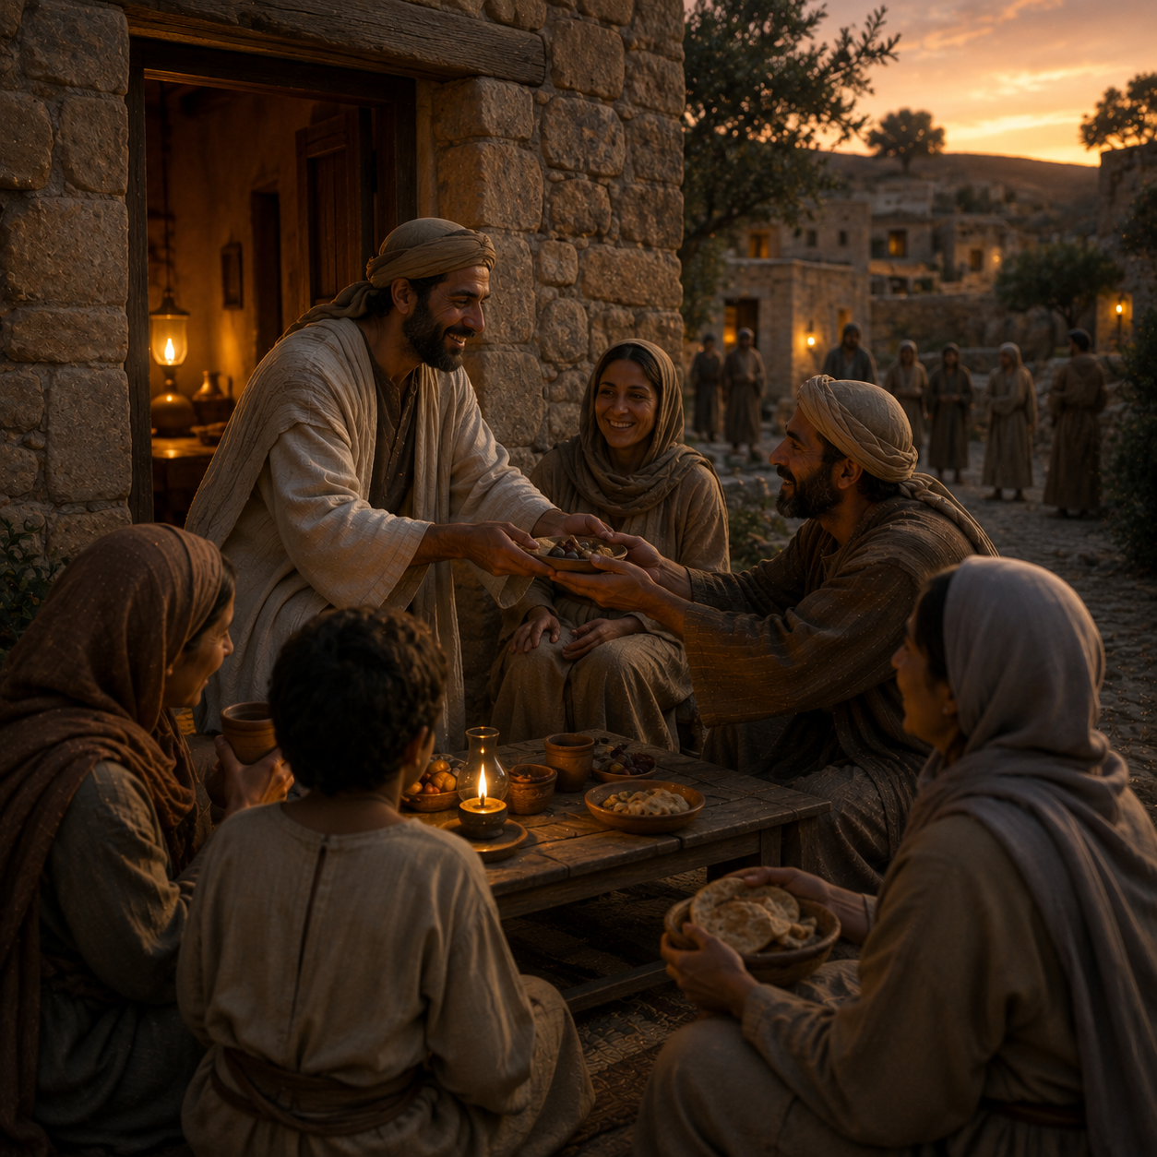
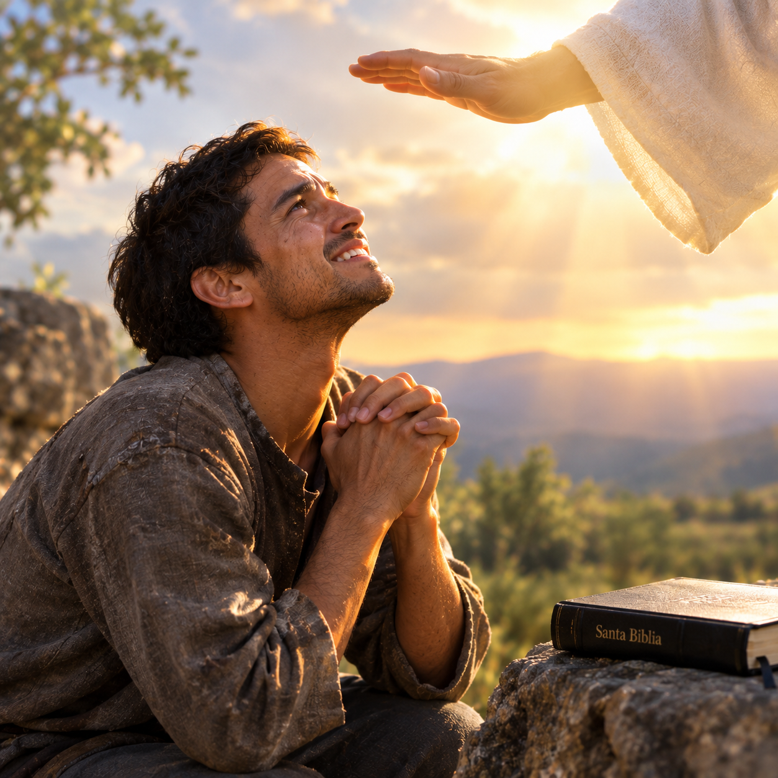
B. ¿Qué bendiciones vendrán a los humildes? Santiago 4:6, 10; 1 Pedro 5:6-7.
Dios dará gracia al humilde, lo exaltará a su debido tiempo y cuidará de él.
La humildad permite reconocer nuestra necesidad de Dios. El creyente puede confiar en Cristo y experimentar personalmente que la Escritura es verdadera.
1. ¿SIRVIENDO A DIOS O NO?
4. LA CAUSA DE LA DUDA

Slide 11
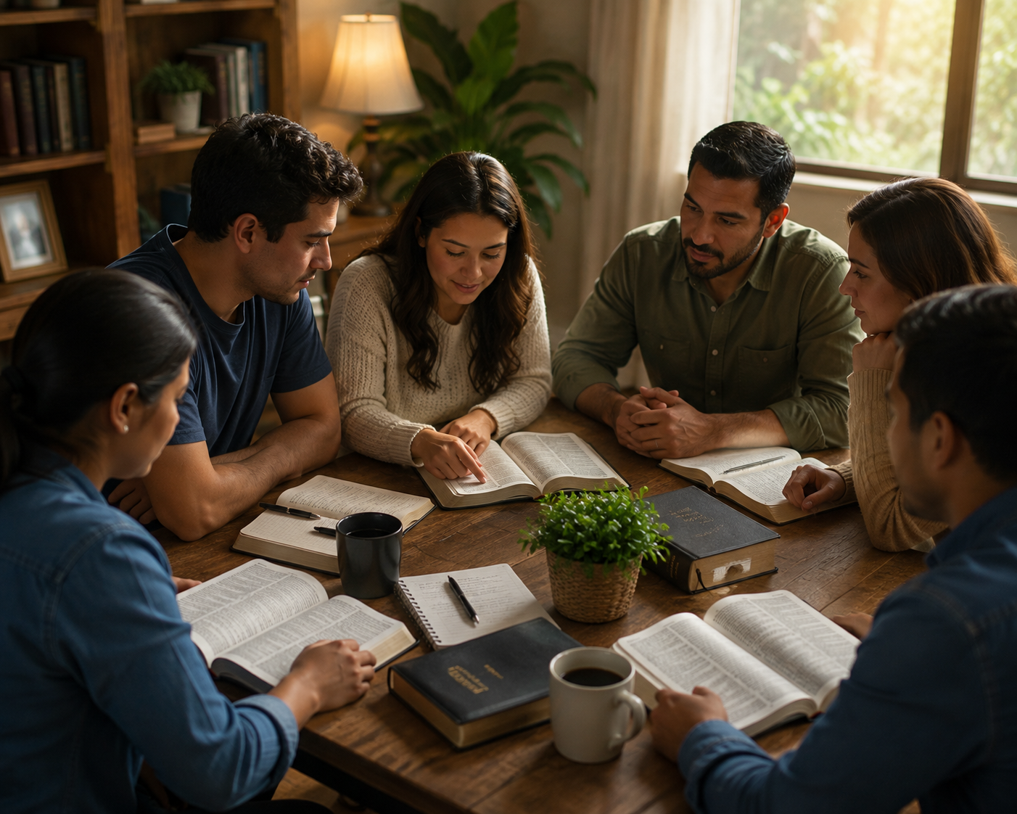
C. ¿Cómo describe el apóstol Pablo la experiencia del creyente ahora y en el futuro? 1 Corintios 13:12.
Ahora conocemos solamente en parte; pero llegará el momento en que conoceremos plenamente.
En esta vida no comprenderemos completamente el plan de la redención. En la eternidad Dios continuará revelando nuevas verdades y aquello que hoy nos parece confuso será comprendido con perfecta claridad.
4. LA CAUSA DE LA DUDA

Slide 12

a. ¿De qué manera notable ha estado el Señor revelando su palabra en este tiempo a medida que se acerca el fin? Apocalipsis 10:2, 6-7.
Dios ha permitido que se abra el conocimiento de las profecías y que las verdades relacionadas con el tiempo del fin sean proclamadas.
El libro de Daniel fue abierto para el tiempo del fin. El aumento del conocimiento profético tiene como propósito preparar a un pueblo para permanecer firme en los últimos días.
1. ¿SIRVIENDO A DIOS O NO?
5. PROPÓSITO DE DIOS

Slide 13
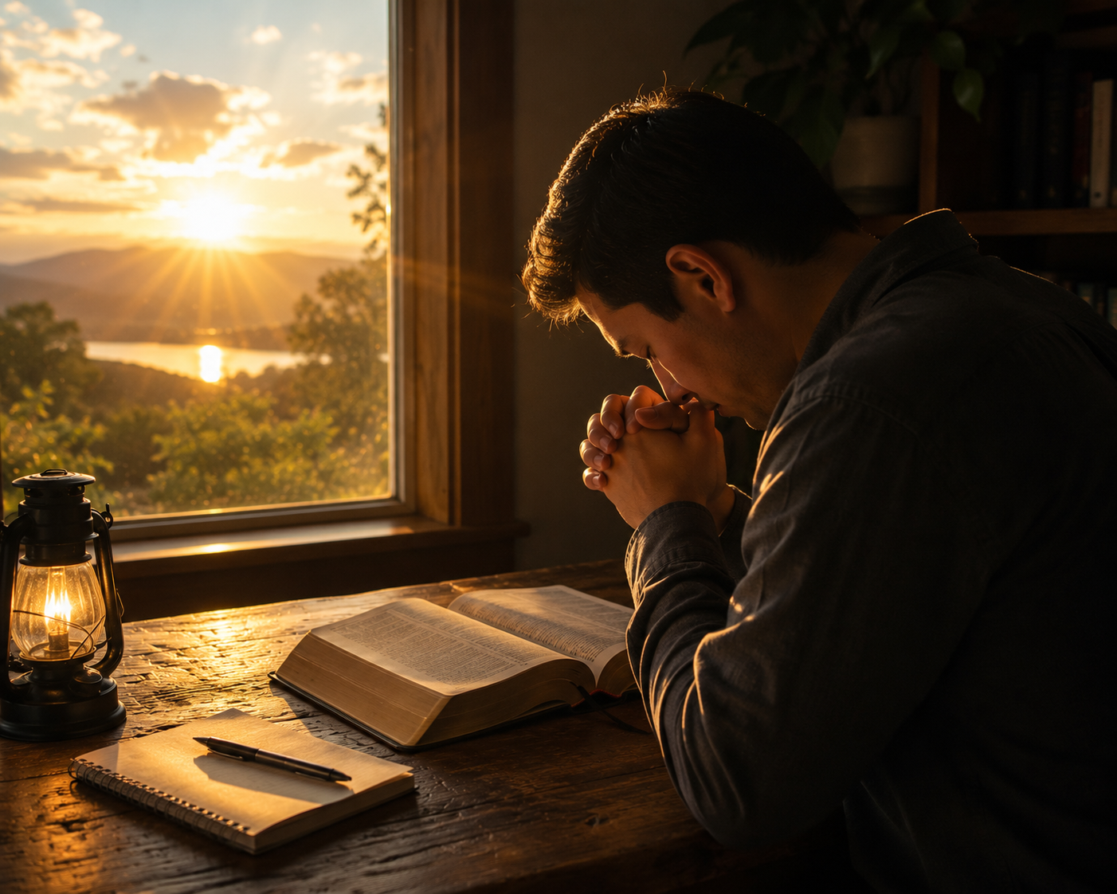
B. ¿Qué deben hacer los creyentes al estudiar las Escrituras? 2 Timoteo 2:15; Juan 7:17.
Estudiarlas diligentemente y estar dispuestos a hacer la voluntad de Dios.
No basta con leer la Biblia; debemos estudiarla correctamente y tener un corazón dispuesto a obedecer. La voluntad sincera de hacer la voluntad de Dios nos ayuda a reconocer la verdad.
5. PROPÓSITO DE DIOS

Slide 14

La duda no se vence ignorando las preguntas, sino buscando a Dios, estudiando su Palabra, examinando las evidencias y caminando humildemente en obediencia. Hay cosas que hoy no comprendemos, pero podemos confiar en Aquel que conoce todas las cosas.
1. ¿SIRVIENDO A DIOS O NO?
¿QUE HACER CON LA DUDA?

